Slide 1
Metody měření

Slide 2
Regulace proudu a napětí
Pro měření je potřeba regulovat velikost proudu a napětí.
K regulaci je možné použít proměnného rezistoru, což je rezistor vybavený pohyblivým „jezdcem“ pomocí kterého lze měnit odpor mezi vývody rezistoru.

Slide 3
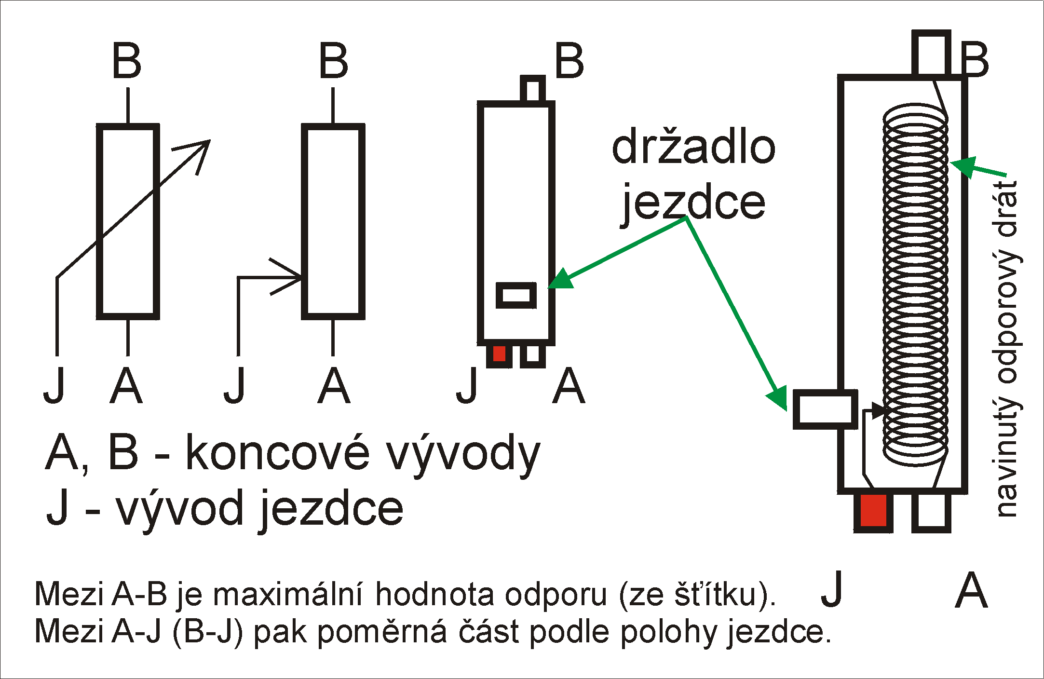
Proměnný rezistor

Slide 4
Regulace proudu a napětí
Reostat:
proměnný rezistor použitý k regulaci proudu.
Potenciometr:
proměnný rezistor použitý k regulaci napětí.
Pro komfortnější nastavování lze použít dvojitý reostat či potenciometr.
Jeden z rezistorů vždy slouží pro hrubou regulaci, druhý pro jemnou.

Slide 5
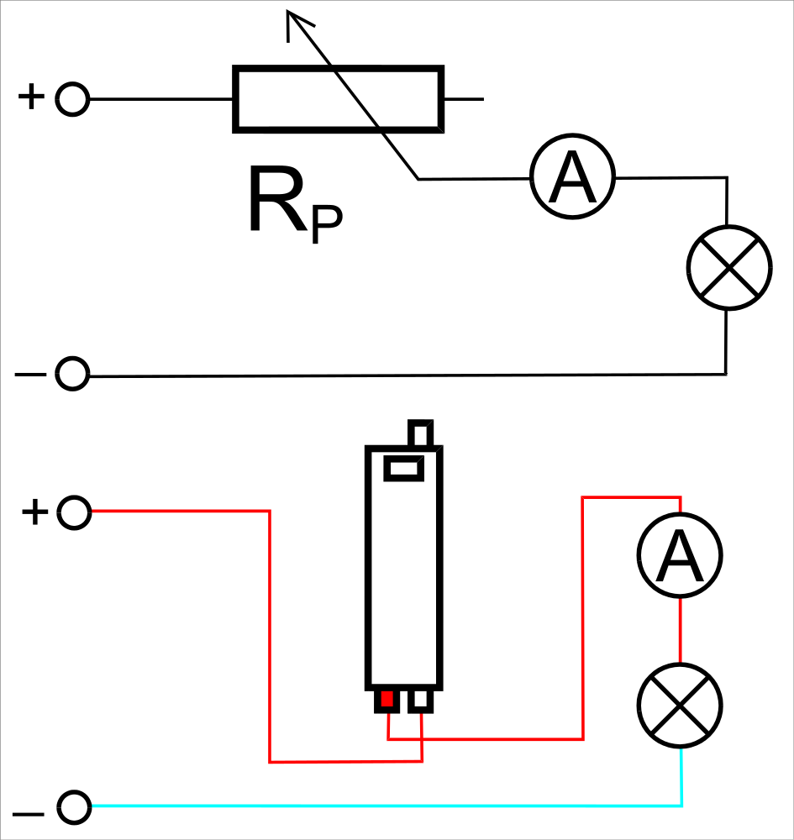
Dělič proudu - Reostat
Pozor na přetížení
P=I².R

Slide 6
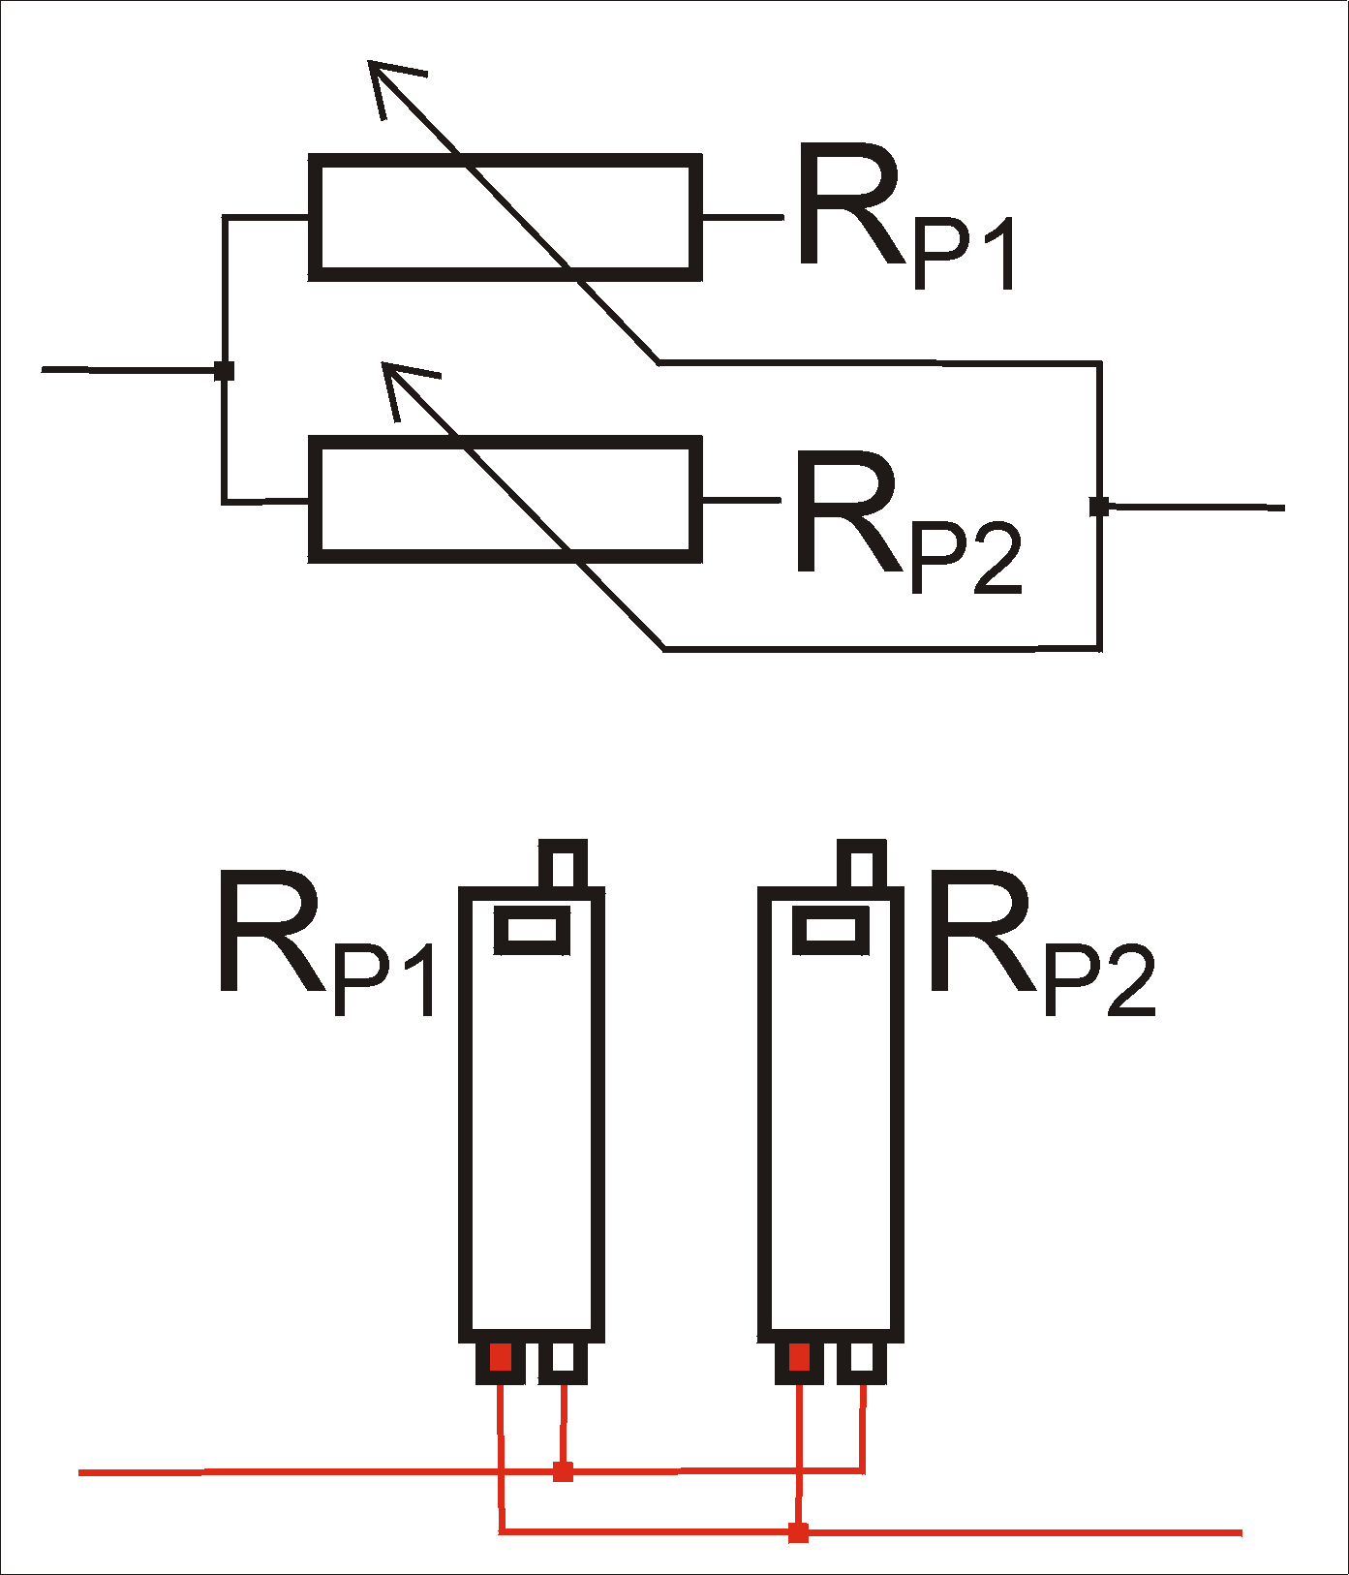
Dvojitý dělič proudu - Reostat

Slide 7
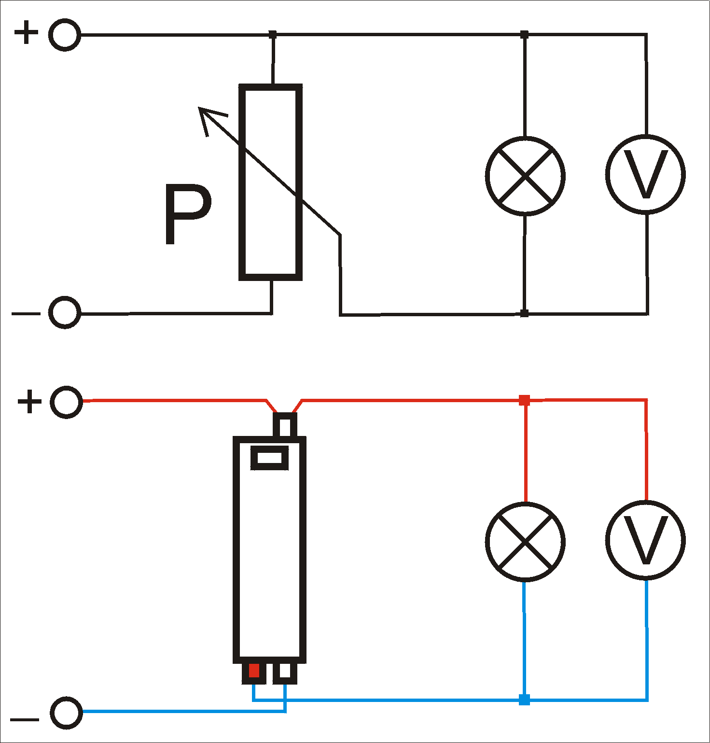
Dělič napětí - Potenciometr

Slide 8
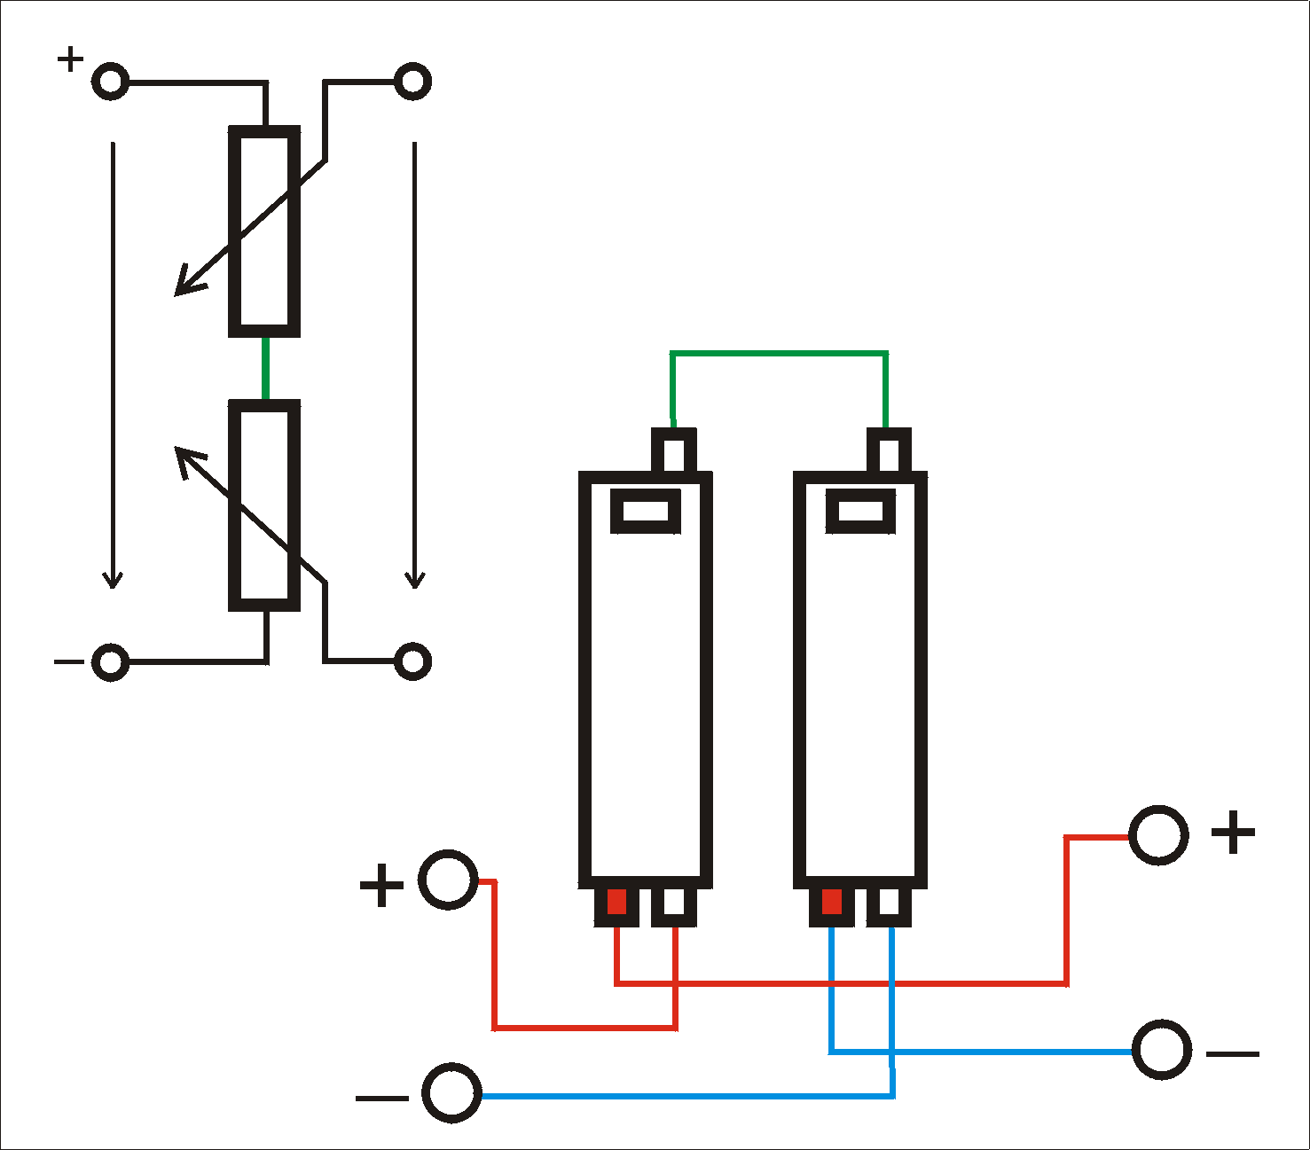
Dvojitý dělič napětí - potenciometr

Slide 9
Postup při zapojování obvodů
Nejprve se zapojují postupně všechny proudové okruhy
(vždy se dokončí celý okruh).
Voltmetry se zapojují nakonec.

Slide 10
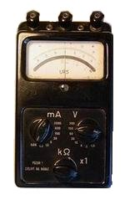
Svorky na přístrojích
Ampérmetr
Voltmetr
+
+
A
V

Slide 11
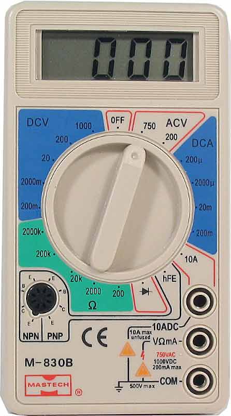
Svorky na přístrojích
10A: slouží pouze pro měření velkých proudů. (bez pojistky v přístroji)
VΩA: slouží pro měření napětí, odporu, a menších proudů.
(A může být i samostatné)
COM: společná svorka, zpravidla mínus.

Slide 12
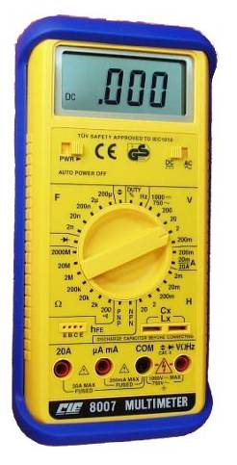
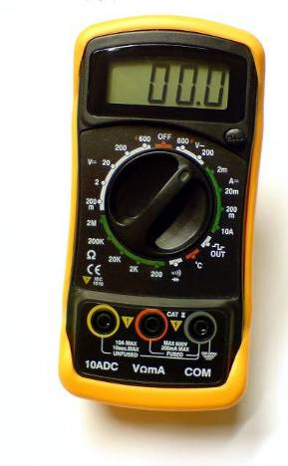
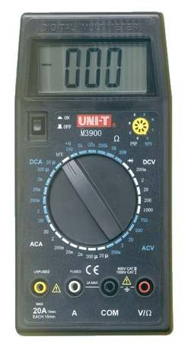
Svorky na přístrojích

Slide 13
Popisky přístrojích (AC/DC)
AC - Alternating Current (střídavý proud)
DC - Direct Current (stejnosměrný proud)
AC/DC
  australská hardrocková skupina
  1973 první vystoupení v Sydney
  1974 první singl
  1975 první album High Voltage (Vysoké Napětí)

Slide 14
Kontrola měřícího přístroje
Kontrola spočívá v překontrolování přístroje kontrolovaného (M) přístrojem správnějším (S).
Na kontrolovaném nastavujeme celé dílky a odečítáme na správnějším.
Po naměření se:
  vypočítají chyby
  stanoví třída přesnosti
  sestrojí korekční křivka

Slide 15
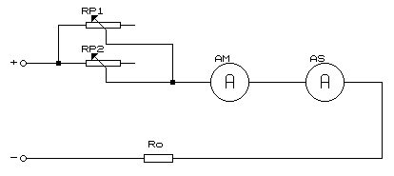
Kontrola ampérmetru
Ampérmetry jsou zapojeny sériově
– oběma prochází stejný proud.
Ro – ochranný odpor R_{O} = U / (1,2 x I_{jm})

Slide 16
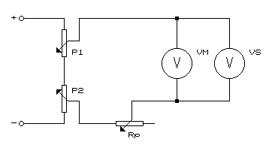
Kontrola voltmetru
Voltmetry jsou zapojeny paralelně
– na obou je stejné napětí.

Slide 17
Vyjádření chyb
Absolutní chyba: Δm = M – S
Korekce: K = –Δm
Relativní chyba: δm = Δm / M * 100%
Chyba přístroje: δp = Δm / Mn * 100% Mn – Rozsah přístroje
Třída přesnosti: Δp = Δmmax/ Mn * 100%

Slide 18
Vyjádření chyb
Vypočtená třída přesnosti se zaokrouhlí
na nejbližší vyšší číslo třídy.
0,1 | Normály
0,2 | Přesné laboratorní
0,5 | Laboratorní
1 | Montážní | Dílenské
1,5 | Montážní
2,5 | Rozvaděčové
5 | Informativní

Slide 19
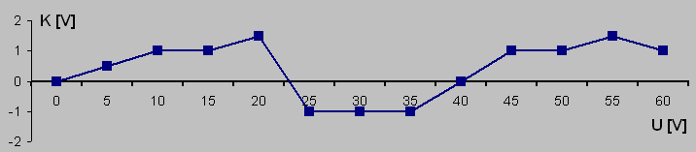
Korekční křivka
K=f(I), K=f(U)
Vyjadřuje průběh korekcí, neboli hodnotu přičtením které lze zpřesnit naměřený údaj.
Korekční křivka se kreslí „decentně plochá“.

Slide 20
Měření odporu
Odpor rezistoru, vodiče, vinutí.
Nepřímé metody:
  Ohmova metoda
  Srovnávací metoda
Přímé metody:
  Měření ohmmetrem
  (magnetoelektrický, poměrový, digitální)
  Pomocí Wheatstonova můstku

Slide 21
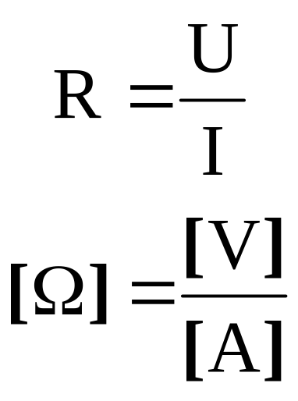
Ohmova metoda
Spočívá ve změření proudu procházecího měřeným rezistorem ampérmetrem a napětí na tomto rezistoru voltmetrem.
Pro měření činného odporu se používá napájení stejnosměrným proudem.

Slide 22
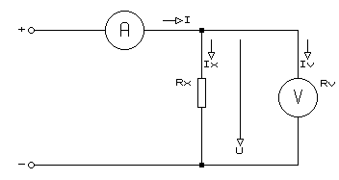
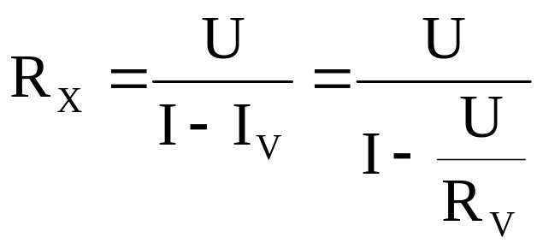
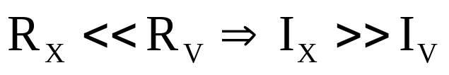
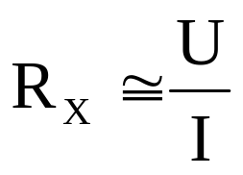
Měření malých odporů
Při tomto měření vzniká chyba tím, že ampérmetr měří i proud procházející voltmetrem.

Slide 23
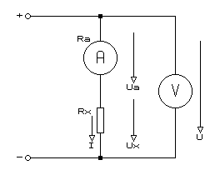
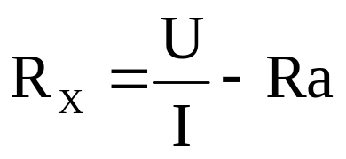
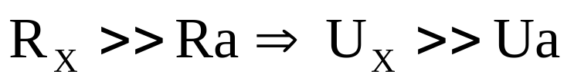
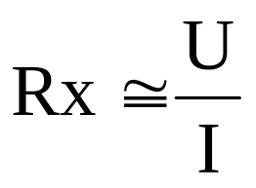
Měření velkých odporů
Při tomto měření vzniká chyba tím, že voltmetr měří i napětí na ampérmetru.

Slide 24
Magnetoelektrický ohmmetr
Samotný magnetoelektrický přístroj měří stejnosměrný proud.
Pro měření odporu je nutné doplnit ho napájecím zdrojem – zpravidla baterií.
Velký odpor = malý proud a naopak.
Proto má stupnice nulu na druhé straně.
Magnetoelektrický ohmmetr je zpravidla součástí multimetru.

Slide 25
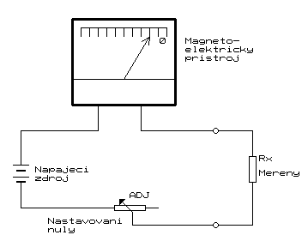
Magnetoelektrický ohmmetr

Slide 26
Magnetoelektrický ohmmetr
Měření magnetoelektrickým ohmmetrem:
  Před měřením a po každé změně rozsahu
  se zkratují svorky ohmmetru
  (připojí se nulový odpor).
  Potenciometrem pro nastavení nulového odporu (ADJ) se nastaví výchylka ručky na nulu. (Odporová stupnice má nulu vpravo
  – max. výchylka přístroje).

Slide 27
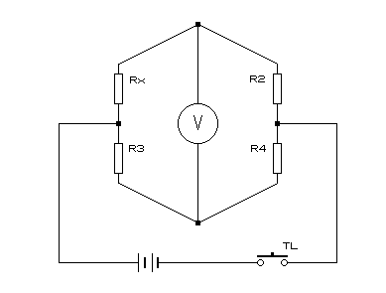
Wheatstonův můstek
Jedná se můstek napájený stejnosměrným napětím.
Slouží pro měření odporů.

Slide 28
Obecný princip měřících můstků
Můstků existuje celá řada, liší se uspořádáním
a účelem použití.
Všechny mají však několik společných prvků:
  Mají vždy čtyři impedance v jednotlivých větvích
  Do jedné větve se zařadí impedance (odpor), která má být změřena.

Slide 29
Obecný princip měřících můstků
  Změnou velikostí impedancí v ostatních třech větvích se můstek „vyváží“.
  Vyvážení znamená, že ve větvích nad sebou bude nulový rozdíl napětí.
  Tento nulový rozdíl je indikován „nulovým indikátorem -NI“ což může být například voltmetr, galvanoměr či osciloskop.

Slide 30

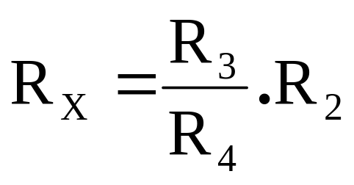
Obecný princip měřících můstků
Pro vyvážený můstek platí:

Slide 31
Výhody můstkových metod měření:
Měření je nezávislé na velikosti (a tudíž i na kolísání) napájecího zdroje.
Při měření je (alespoň částečně) kompenzován vliv teploty.
(Všechny čtyři větve se zahřívají stejně.)
Můstkové metody měření dosahují vyšších přesností než jiné metody.

Slide 32
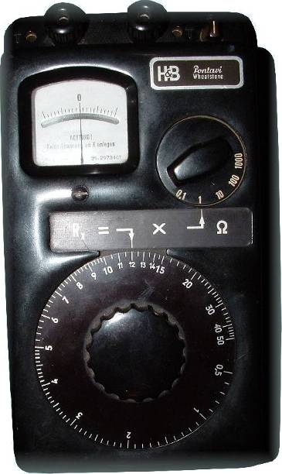
Wheatstonův můstek
Pro praktické měření se využívá hotových můstků, viz obrázek.
Na tomto principu je založen například přístroj OMEGA I a II.

Slide 33
Využití můstkových metod měření:
Dnes už se klasické můstkové přístroje typu OMEGA I v praxi nepoužívají.
Můstkové metody měření však využívají některé měřící přístroje – jedná se o tzv. automaticky vyvažované můstky.
Wheatstonův můstek se používá například při měření namáhání nosníku pomocí tenzometrů (odpor závislý na prodloužení).

Slide 34
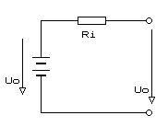
Vnitřní odpor zdroje
Skutečný napěťový zdroj lze pomyslně (pro výpočty) rozložit na dvě části:
  ideální napěťový zdroj o napětí Uo.
  vnitřní odpor Ri.

Slide 35
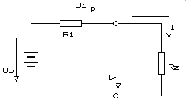
Vnitřní odpor zdroje
Vnitřní odpor nelze změřit přímo, protože
ve skutečnosti v něm žádný rezistor není.
Pro stanovení se využívá nepřímé metody, kdy se změří napětí na prázdno Uo, napětí při zatížení Uz rezistorem Rz.

Slide 36
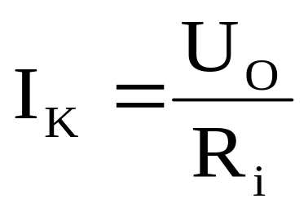
Vnitřní odpor zdroje
Hodnotu vnitřního odporu lze stanovit
z naměřených hodnot Ri = f(Uo,Uz,Rz)
Vnitřní odpor by měl být co nejmenší, ideálně roven nule.
Zkratový proud:
  je proud, který je zdroj teore-
  ticky dodat při zkratu (Rz=0).
  Ideální zdroj má zkratový proud nekonečně velký.

Slide 37
Zatěžovací charakteristika zdroje
Ukazuje jak poklesne výstupní napětí
na svorkách zdroje při odběru proudu.
U(V)
Ideální napěťový zdroj
Uo
Skutečný napěťový
zdroj
I(A)
IK

Slide 38
Vnitřní odpor zdroje
Podle velikosti vnitřního odporu lze zdroje rozdělit na:
  Tvrdý zdroj: při odběru proudu je pokles napětí zanedbatelný.
  Měkký zdroj: při zatížení napětí na zdroji výrazně klesá.
Toto rozdělení je relativní. To co se v jednom případě považuje za tvrdý zdroj může být v jiném případě považováno za měkký zdroj

Slide 39
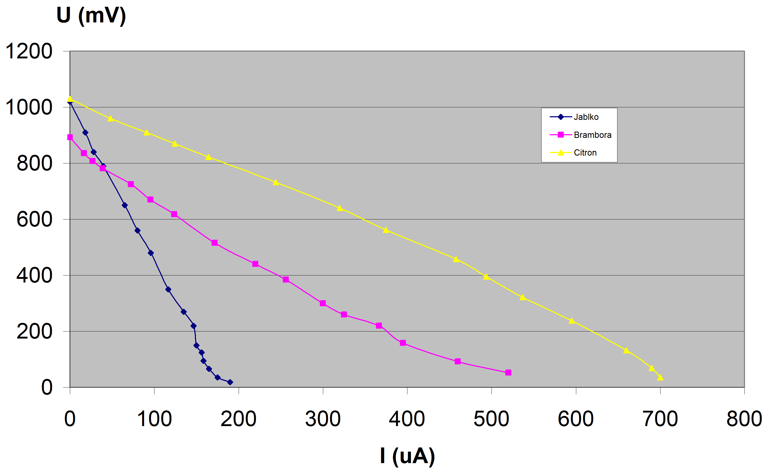
Zatěžovací charakteristika elektrochem. zdroje
Elektrody: měď a zinek.
Elektrolyt: jablko, brambora, citron.

Slide 40
Měření kapacity a indukčnosti
Skutečné kondenzátory a cívky často nemají ideální vlastnosti.
Pro výpočty je vhodné je nahradit obvodem složeným z ideálních prvků R, L ,C:
  prvky u kterých se uplatňuje vliv pouze jediného parametru.
  jakýkoliv obvod lze nahradit vhodnou
  (sério-paralelní) kombinací ideálních prvků.
Součástky které se svými vlastnostmi blíží ideálním se nazývají bezztrátové.

Slide 41
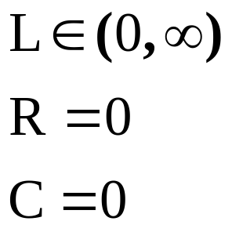
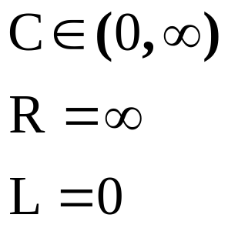
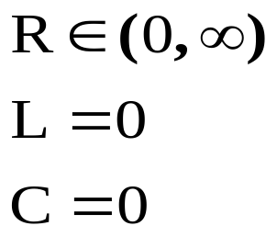
Vlastnosti ideálních prvků
Rezistor
Cívka
Kondenzátor
Stejnosměrný proud je omezen velikostí odporu
Stejnosměrný proud prochází bez omezení
Stejnosměrný proud neprochází

Slide 42


Měření kapacity a indukčnosti
Nejčastěji se používá sériový náhradní obvod
(Skutečný kondezátor / cívka je nahrazen ideálním kondezátorem / cívkou a ideálním rezistorem.)

Slide 43
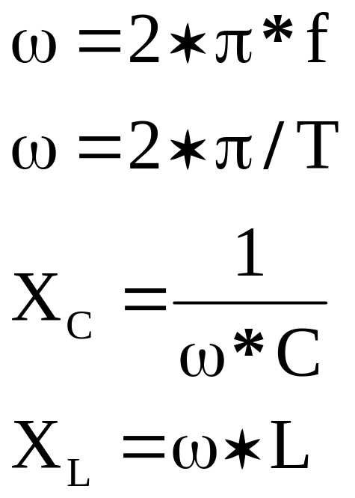
Měření kapacity a indukčnosti
Základní vztahy:
  Úhlová frekvence:
  Kapacitní reaktance:
  Induktivní reaktance:

Slide 44
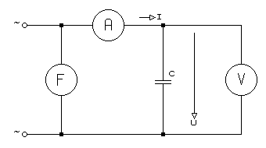
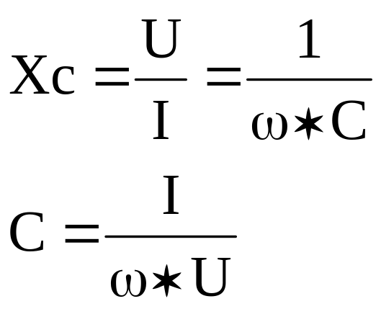
Měření kapacity – ohmova metoda
Metoda je vhodná pro bezztrátové kondenzátory
Měření se provádí pomocí střídavého proudu.
Kapacita se určí výpočtem z naměřeného napětí, proudu a frekvence.

Slide 45
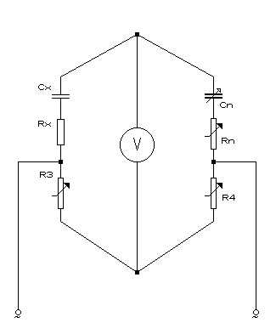
Měření kapacity – Wiennův můstek
Střídavý můstek pro měření kapacity a odporu kondenzátoru.
Měřený kondenzátor
Nastavováním prvků CN, RN, R3, R4 se můstek postupně vyváží.

Slide 46
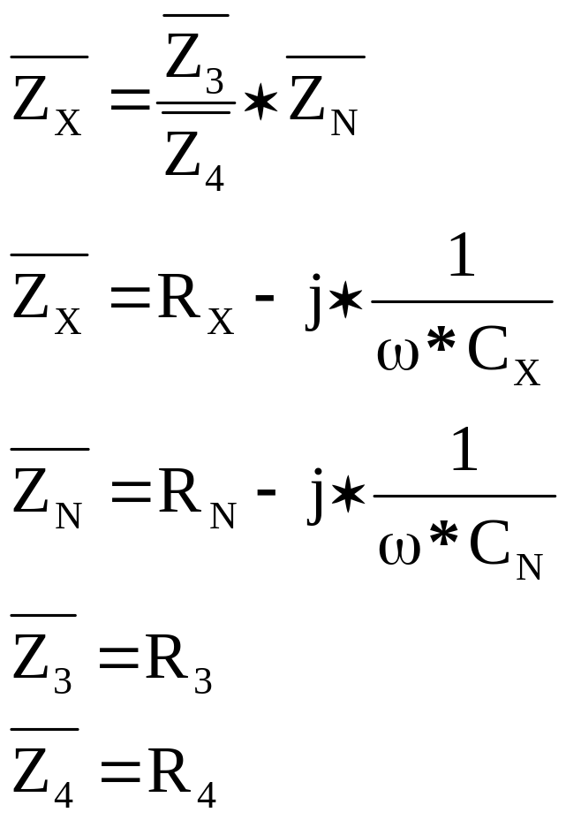
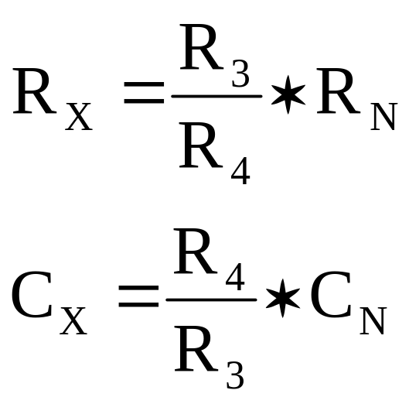
Měření kapacity – Wiennův můstek
Vztahy pro kapacitu a odporu kondenzátoru platné pro vyvážený můstek:

Slide 47
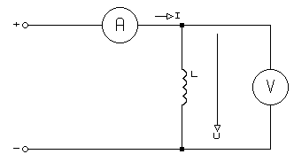
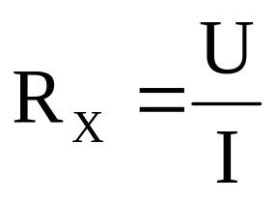
Měření indukčnosti – ohmova metoda
Metoda je vhodná pro cívky bez feromag-netického jádra.
V prvním kroku se změří ohmický odpor cívky Rx:
  Ohmetrem
  Whetstonovým můstkem
  Ohmovou metodou

Slide 48
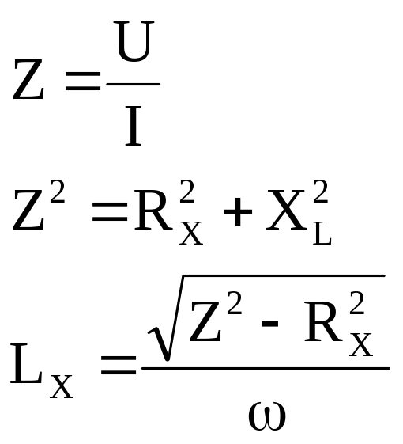
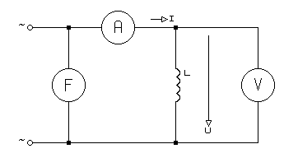
Měření indukčnosti – ohmova metoda
V druhém kroku se změří střídavým napětím impedance cívky Z.
Z naměřených hodnot se vypočítá indukčnost.

Slide 49
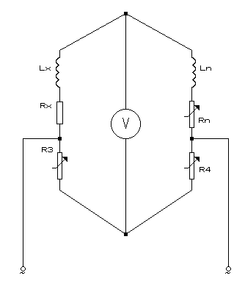
Měření indukčnosti- Maxwellův můstek
Střídavý můstek pro měření indukčnosti a odporu cívky
Měřená cívka
Nastavováním prvků LN, RN, R3, R4 se můstek postupně vyváží.

Slide 50
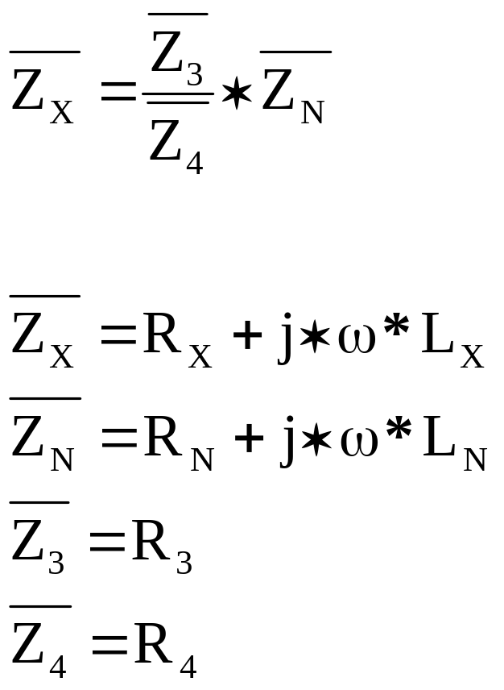
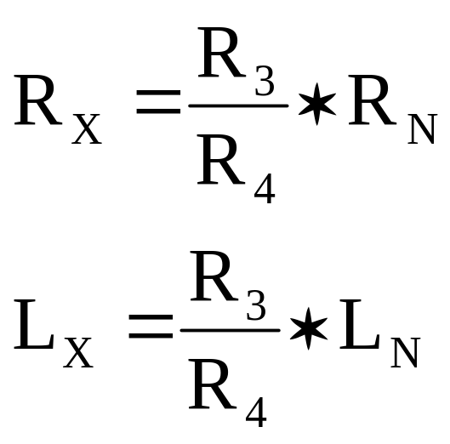
Měření indukčnosti- Maxwellův můstek
Vztahy pro indukčnost a odpor cívky platné pro vyvážený můstek.

Slide 51
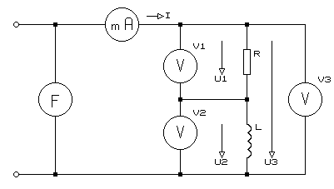
Měření indukčnosti- metoda 3 voltmetrů
Metoda vhodná pro měření skutečných cívek
s feromagnetickým jádrem.
K cívce se připojí do série ohmický odpor.
Ze tří změřených napětí lze sestavit fázorový diagram
a stanovit indukčnost, odpor a fázový posun.

Slide 52
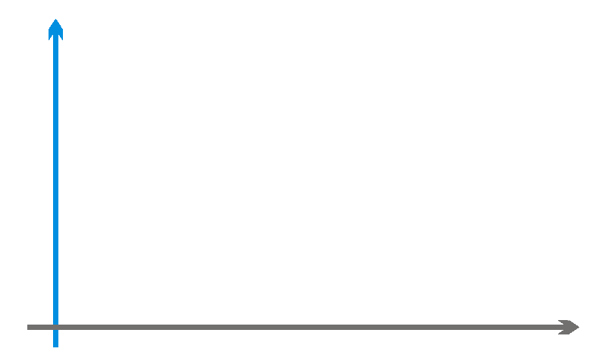
Měření indukčnosti- metoda 3 voltmetrů
U3
UL
U2
β
φ
U1
UR
I

Slide 53
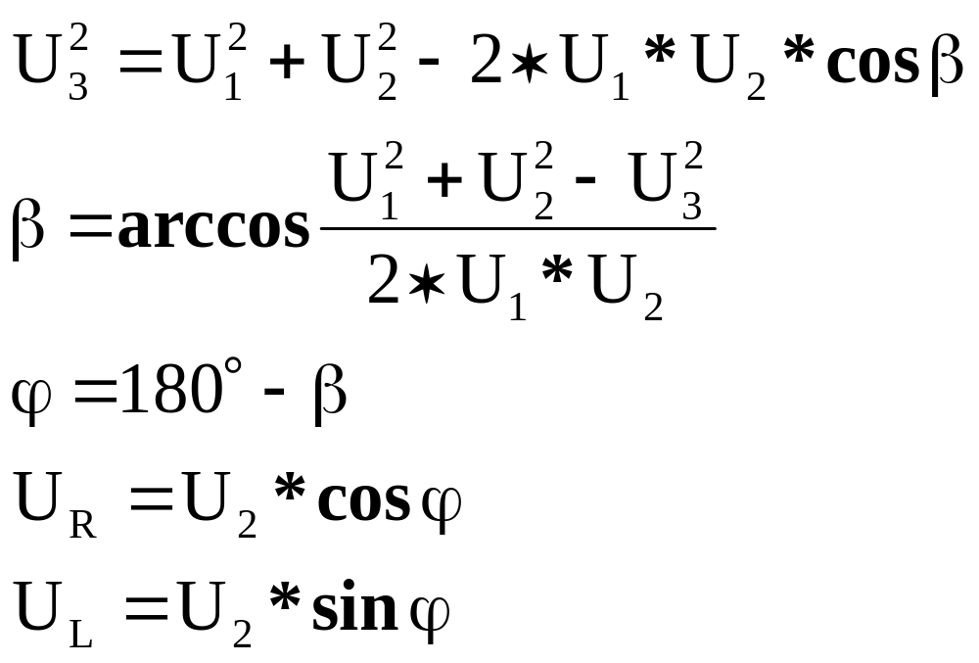
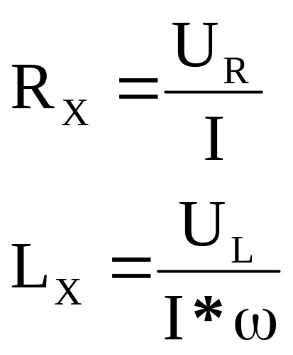
Měření indukčnosti- metoda 3 voltmetrů
Použité vztahy:

Slide 54
Měření frekvence osciloskopem
Měření frekvence osciloskopem je srovnávací metoda.
Pro měření je nutné mít srovnávací generátor frekvence a osciloskop v režimu X-Y.
Měřené signály jsou přiváděny jak na vertikální tak na horizontální zesilovač.

Slide 55
Měření frekvence osciloskopem
Měřená frekvence f_{X}
se přivádí na vstup X.
Srovnávací frekvence f_{N}
se přivádí na vstup Y.
Skládáním dvou signálů vznikají na obrazovce osciloskopu Llisajousovy obrazce.
f_{X}
X
Y
f_{N}

Slide 56



Llisajousovy obrazce
N
Pokud jsou frekvence f_{X} a f_{N} v celočíselném poměru, objeví se zřetelný obrazec.
Poměr frekvencí se pak rovná poměru
počtu průsečíků obrazce s osami.
X

Slide 57

Llisajousovy obrazce

Slide 58

Llisajousovy obrazce

Slide 59

Llisajousovy obrazce

Slide 60

Měření fázového posunu osciloskopem
U₁
X
Y
U₂
u₁
u₂
a
t
b

Slide 61

Měření fázového posunu osciloskopem
Signály U₁ a U₂ musí
mít stejnou frekvenci.,
Na obrazovce osciloskopu
se tento obrázek:
Z velikostí A a B lze vypočítat
fázový posun:
B
A

Slide 62

Měření frekvence
Pro měření frekvence lze využít více metod.
Některé z nich vycházejí ze závislosti induktivní reaktance na frekvenci:
Vibrační kmitoměry jsou nahrazeny číslicovými přístroji jejichž základem je čítač a krystalový oscilátor.
Princip těchto přístrojů bude vysvětlen v kapitole věnované elektronickým přístrojům.

Slide 63


Měření výkonu
Měření výkonu stejnosměrného proudu je možné provést pomocí ampérmetru a voltmetru.

Slide 64






Měření výkonu
Při měření výkonu střídavého proudu je potřeba rozlišovat:
Činný výkon:
Jalový výkon:
Zdánlivý výkon:

Slide 65

Měření výkonu
Zdánlivý výkon je možné měřit voltmetrem a ampérmetrem obdobně jako stejnosměrný výkon.
Pro měření činného výkonu je nutné použít například elektrodynamický wattmetr.

Slide 66
Měření výkonu
Jalový výkon je možné určit výpočtem ze zdánlivého a činného výkonu.
V současné době se pro měření výkonu používají speciální elektronické či číslicové wattmetry.

